Slide 1
ДЕТСКА ГРАДИНА „ВЪЛШЕБЕН СВЯТ“
АКТИВНО ПРИОБЩАВАНЕ В СИСТЕМАТА
НА ПРЕДУЧИЛИЩНОТО ОБРАЗОВАНИЕ
Град Пордим 2020 година
Проект BG05M2ОP001-3.005-0004 „Активно приобщаване в системата на предучилищното образование“, финансиран от Оперативна програма „Наука и образование за интелигентен растеж“, съфинансирана от Европейския съюз чрез Европейските структурни и инвестиционни фондове.

Slide 2
ВКЛЮЧВАНЕ В ПРОЕКТА
На 14.10.2019г. стартира работата на първите 6 сформирани групи по дейност 1 - допълнително обучение по български език за деца, които не владеят добре български език
- две групи в централна сграда – гр. Пордим
- една група в база „Детелина“ с. Вълчитрън
- една група в база „Щастливо детство“ с. Згалево
- една група в база „Щурче“ с. Каменец
- една група в база „Здравец“ с. Одърне
Проект BG05M2ОP001-3.005-0004 „Активно приобщаване в системата на предучилищното образование“, финансиран от Оперативна програма „Наука и образование за интелигентен растеж“, съфинансирана от Европейския съюз чрез Европейските структурни и инвестиционни фондове.

Slide 3
ПОТРЕБНОСТИТЕ НА ДЕЦАТА, ПОСЕЩАВАЩИ ДГ „ВЪЛШЕБЕН СВЯТ“ ОТ ДОПЪЛНИТЕЛНО ОБУЧЕНИЕ ПО БЪЛГАРСКИ ЕЗИК СЕ ОБУСЛАВЯТ ОТ НЯКОЛКО ФАКТОРА:
1. За голяма част от децата българският език не е майчин.
2. Част от децата са родени в чужбина и са пребивавали по няколко години в чужда езикова среда.
3. Над 50 % от 3-4 годишните срещат затруднения при комуникация с деца и възрастни, поради неправилна артикулация на звукове и граматически неточности в речта.
4. Голяма част от 5 и 6 годишните срещат обучителни трудности и не могат да покрият стандартите за училищна готовност.
Проект BG05M2ОP001-3.005-0004 „Активно приобщаване в системата на предучилищното образование“, финансиран от Оперативна програма „Наука и образование за интелигентен растеж“, съфинансирана от Европейския съюз чрез Европейските структурни и инвестиционни фондове.

Slide 4
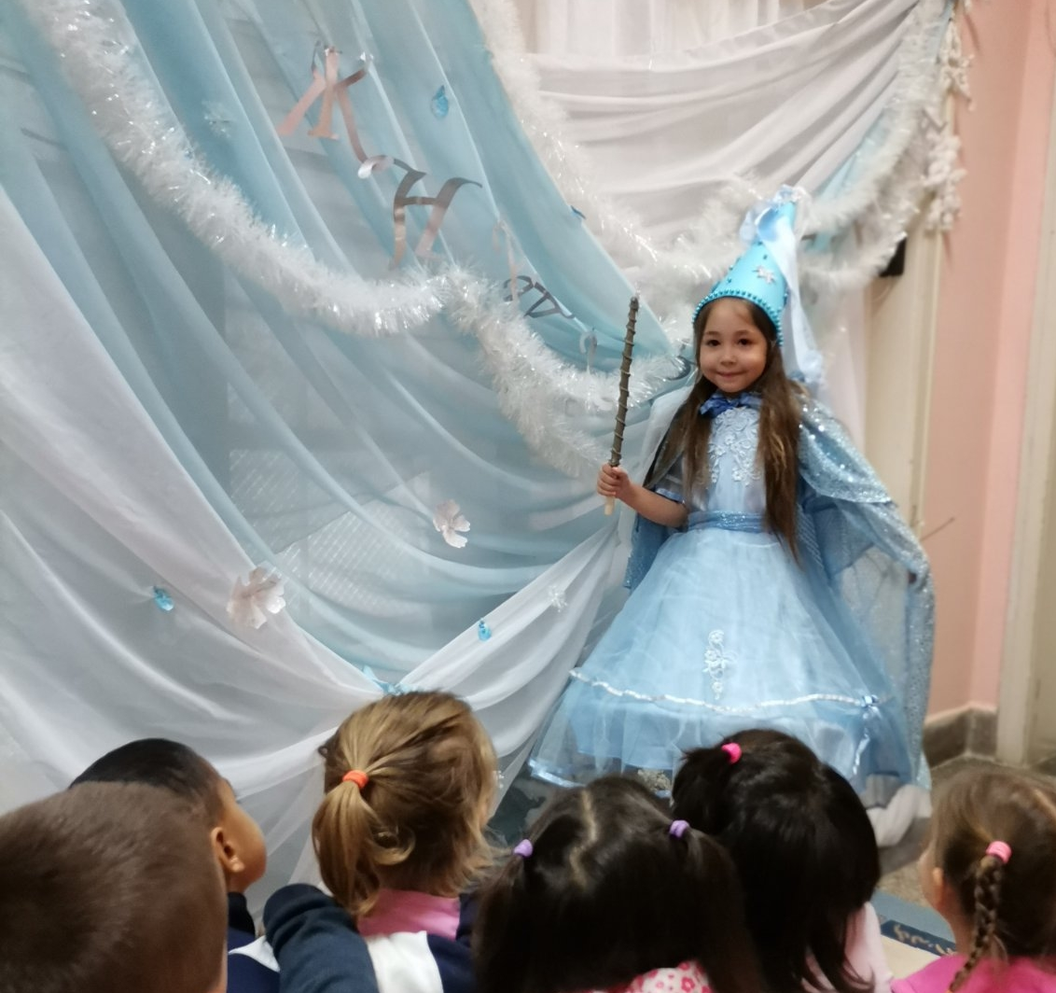
ВЪЛШЕБСТВАТА, КОИТО НИ ПОМОГНАХА ДА ПОСТИГНЕМ ДОБРИ РЕЗУЛТАТИ
Проект BG05M2ОP001-3.005-0004 „Активно приобщаване в системата на предучилищното образование“, финансиран от Оперативна програма „Наука и образование за интелигентен растеж“, съфинансирана от Европейския съюз чрез Европейските структурни и инвестиционни фондове.

Slide 5
1. КОМПЕТЕНЦИЯТА НА УЧИТЕЛИТЕ
ОБУЧЕНИЯТА, КОИТО СА ПРЕМИНАЛИ РЪКОВОДИТЕЛИ НА ГРУПИ
• за придобиване на знания, умения и компетентности за прилагане на специализираната методика, основана на играта за обучение по български език;
• за придобиване на знания, умения и компетентности за прилагане на скрининг тест за ранно оценяване на потребностите на децата от 3 години до 3 години и 6 месеца, за определяне на риска от обучителни затруднения и за тяхната превенция;
• за придобиване на умения за работа с родители на деца от уязвими групи и на деца със СОП и за прилагане на форми и методи на работа за активното приобщаване на родителите.
Проект BG05M2ОP001-3.005-0004 „Активно приобщаване в системата на предучилищното образование“, финансиран от Оперативна програма „Наука и образование за интелигентен растеж“, съфинансирана от Европейския съюз чрез Европейските структурни и инвестиционни фондове.

Slide 6
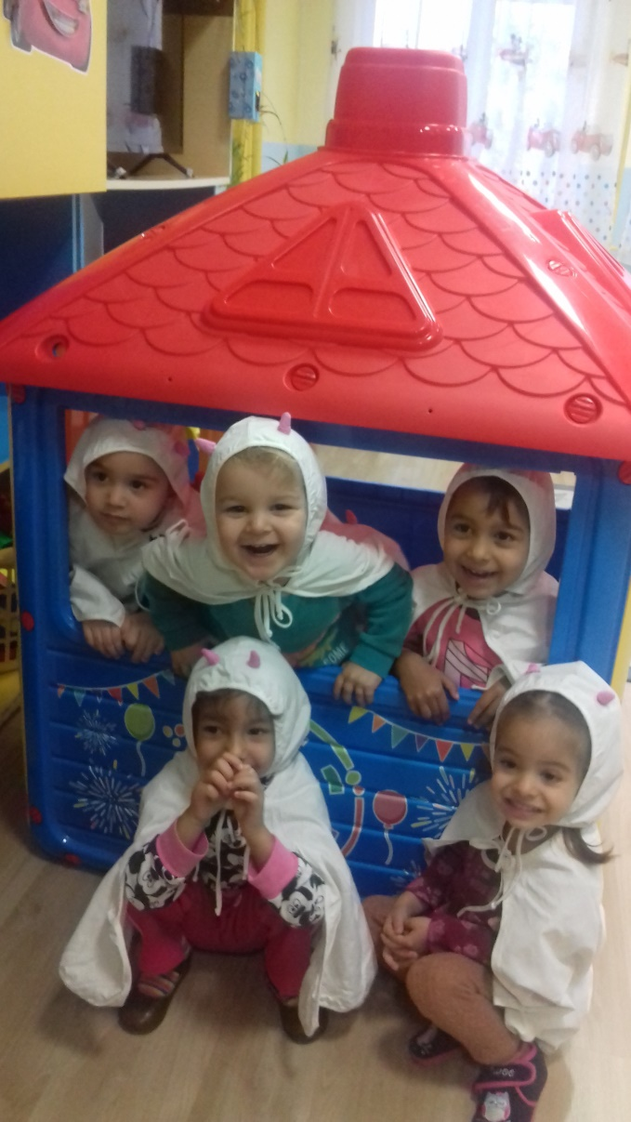
Игровият подход е отличен метод за насърчаване на творчеството, тъй като игрите дават възможност за изява на заложения потенциал.
2. ВЪЛШЕБСТВАТА НА ИГРАТА
Игрите са изключително забавни и носят силен емоционален заряд, а това е отлична база за натрупване на трайни знания.
Ученето чрез игри създава среда, в която детето може да общува активно. Общата цел в играта му помага да се ориентира в обстановката и да се научи да работи в екип.
.
Проект BG05M2ОP001-3.005-0004 „Активно приобщаване в системата на предучилищното образование“, финансиран от Оперативна програма „Наука и образование за интелигентен растеж“, съфинансирана от Европейския съюз чрез Европейските структурни и инвестиционни фондове.

Slide 7
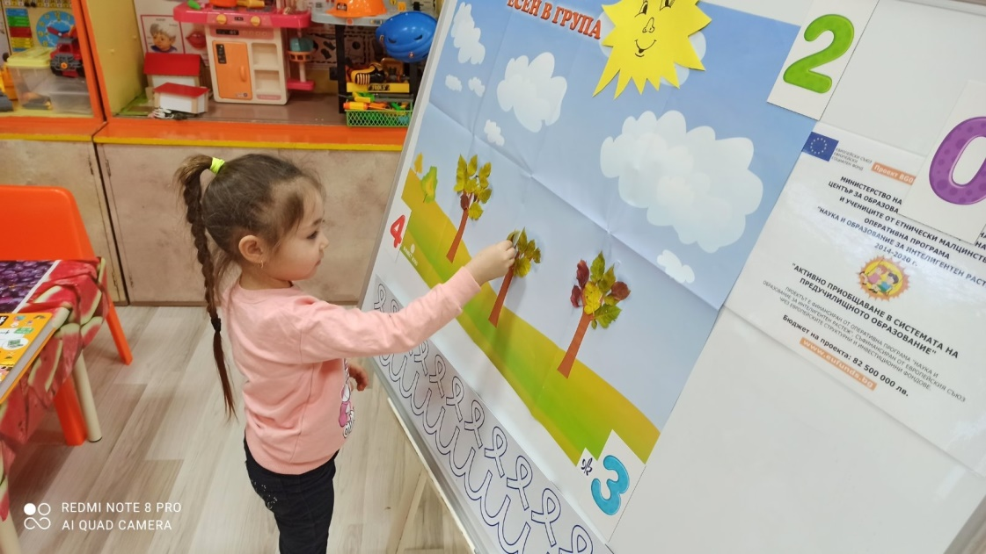
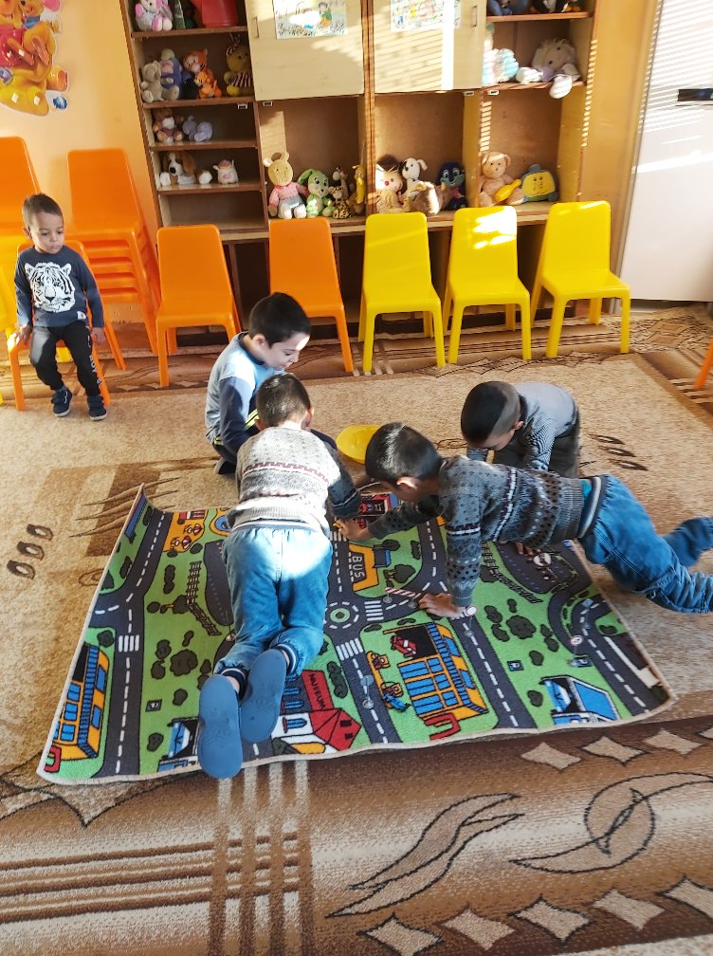
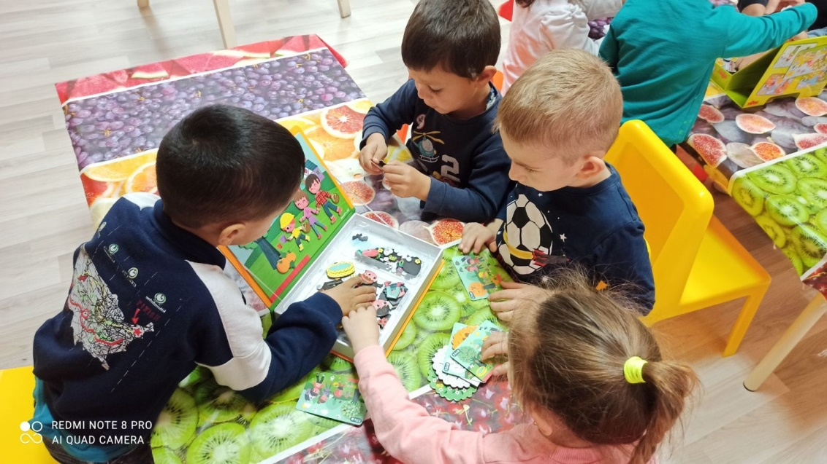
Проект BG05M2ОP001-3.005-0004 „Активно приобщаване в системата на предучилищното образование“, финансиран от Оперативна програма „Наука и образование за интелигентен растеж“, съфинансирана от Европейския съюз чрез Европейските структурни и инвестиционни фондове.

Slide 8
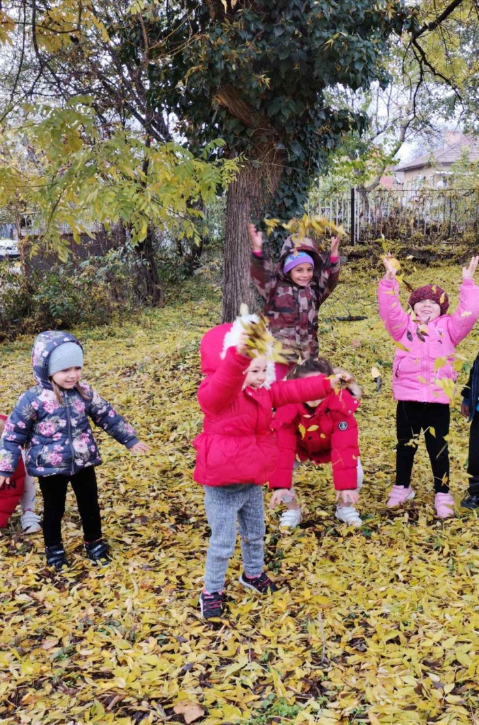
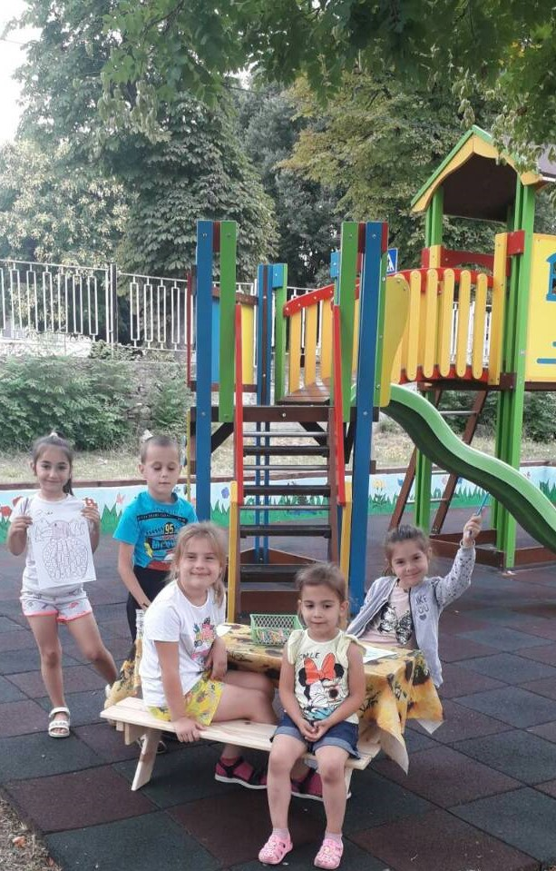
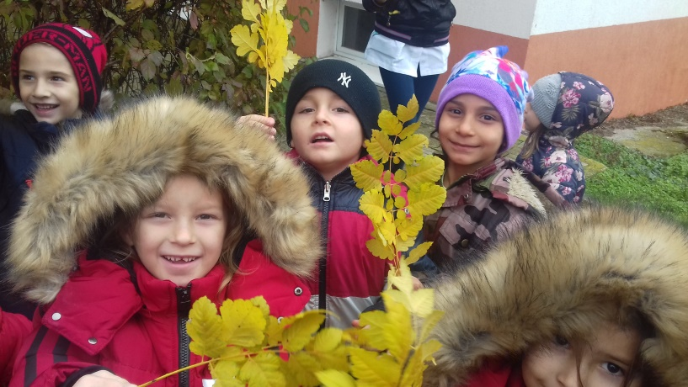
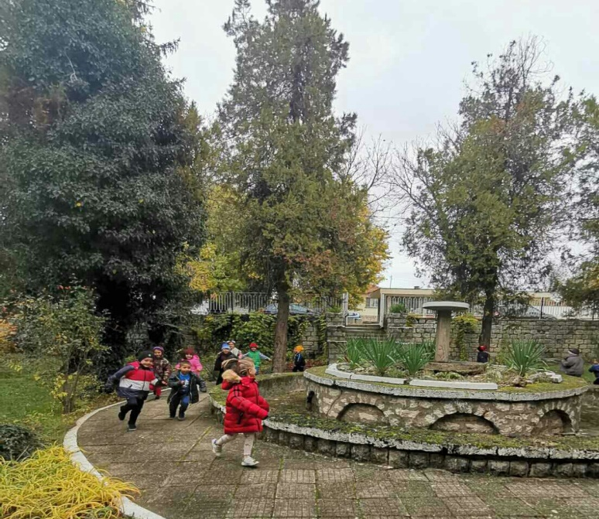
3. ВЪЛШЕБСТВАТА НА ПРИРОДАТА
Децата се учат да откриват и изследват с помощта на сетивата си, а учителят им помага да изразят наученото чрез словото.
Проект BG05M2ОP001-3.005-0004 „Активно приобщаване в системата на предучилищното образование“, финансиран от Оперативна програма „Наука и образование за интелигентен растеж“, съфинансирана от Европейския съюз чрез Европейските структурни и инвестиционни фондове.

Slide 9
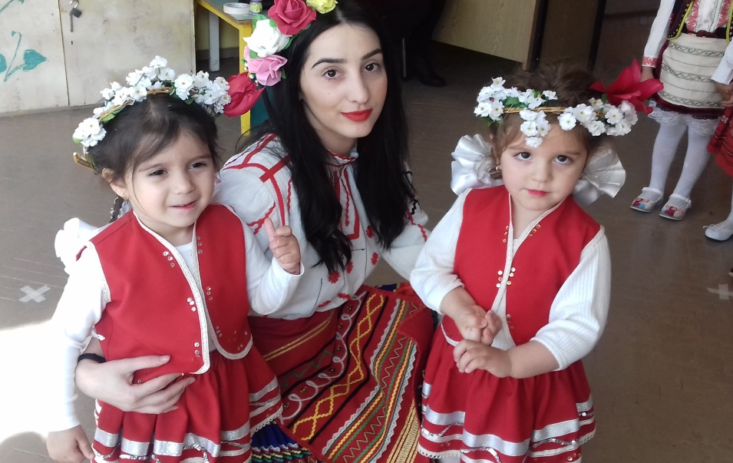
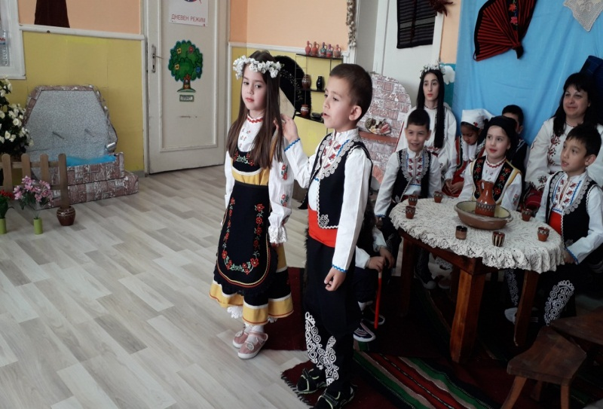
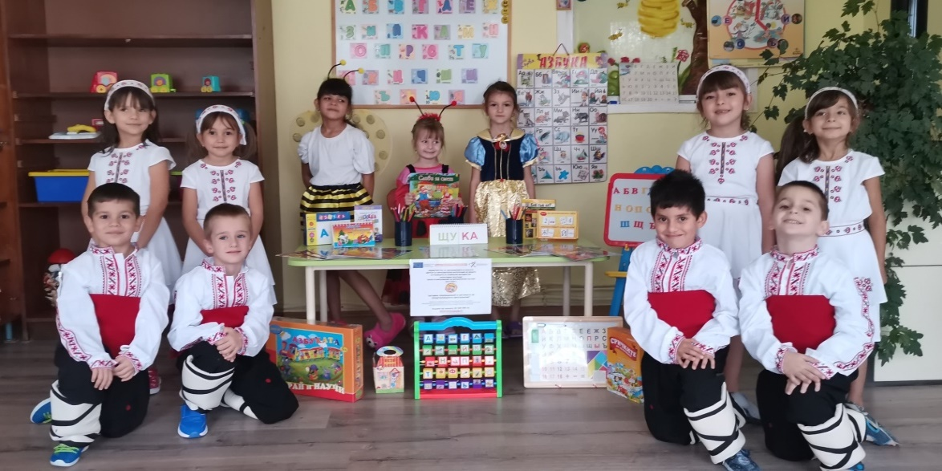
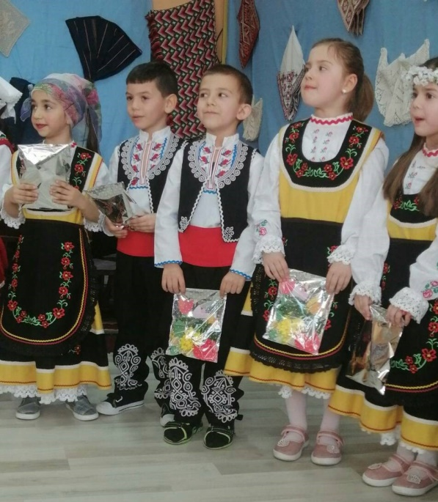
4. МОЯТА РОДИНА Е ВЪЛШЕБНА
Любовта към България изразена в стихове и песни и пресъздаването на български традиции и обичаи развива и обогатява детския речник

Slide 10
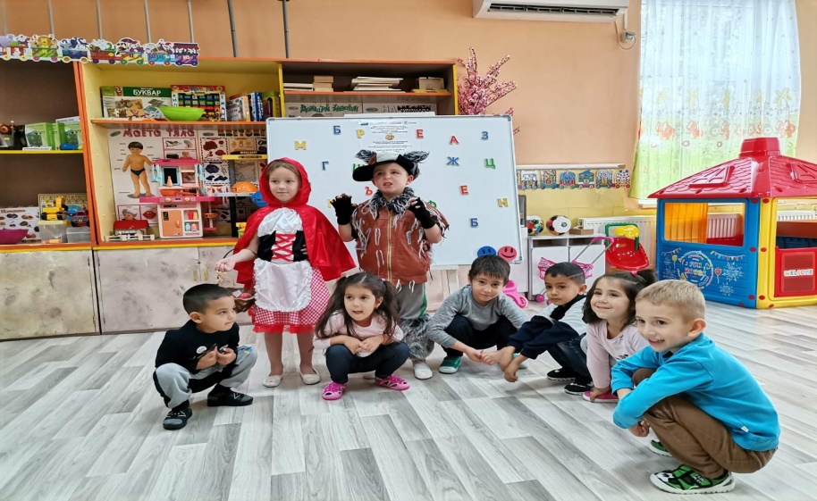
5. ВЪВ ВЪЛШЕБНИЯ СВЯТ НА ПРИКАЗКИТЕ
Театрализираните игри спомагат за обвързване на възприемането на
новите знания с емоциите.
Учителят създава игрова среда, в която децата
придобиват знания в екип, учат и развиват речта чрез
ролеви и ситуационни игри.
Проект BG05M2ОP001-3.005-0004 „Активно приобщаване в системата на предучилищното образование“, финансиран от Оперативна програма „Наука и образование за интелигентен растеж“, съфинансирана от Европейския съюз чрез Европейските структурни и инвестиционни фондове.

Slide 11
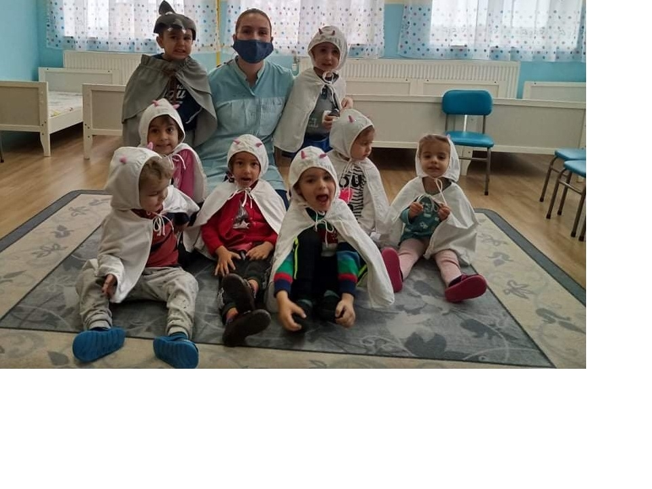
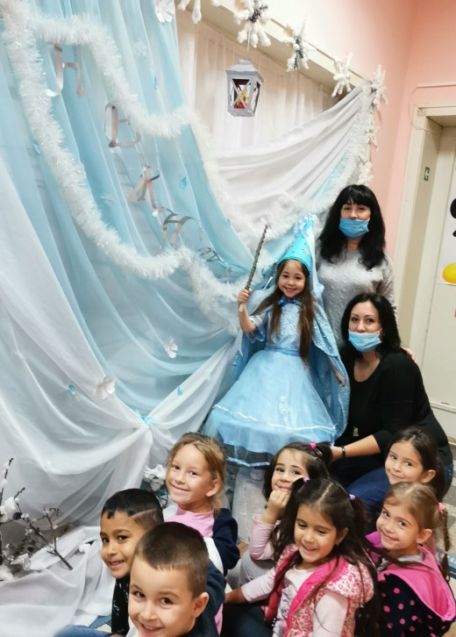
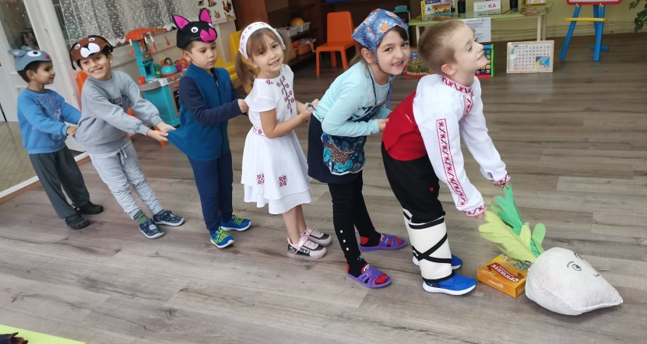
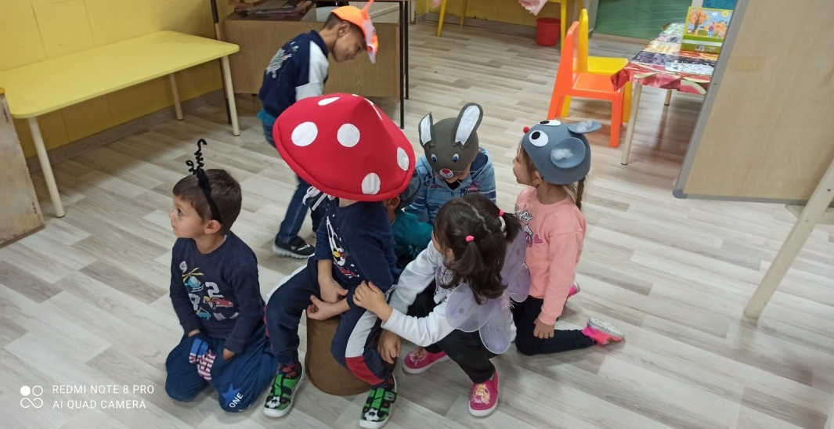
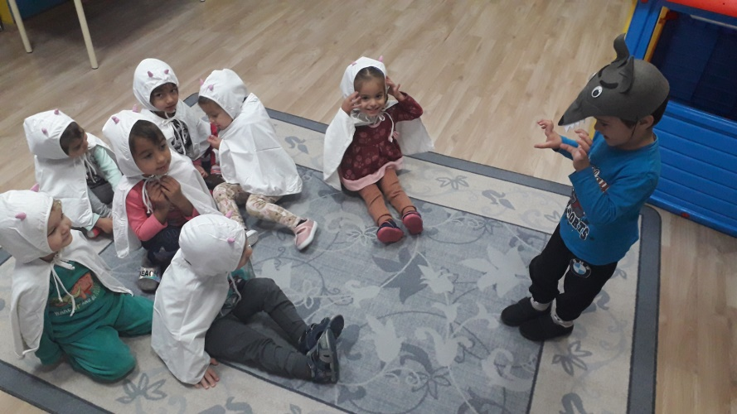
Проект BG05M2ОP001-3.005-0004 „Активно приобщаване в системата на предучилищното образование“, финансиран от Оперативна програма „Наука и образование за интелигентен растеж“, съфинансирана от Европейския съюз чрез Европейските структурни и инвестиционни фондове.

Slide 12
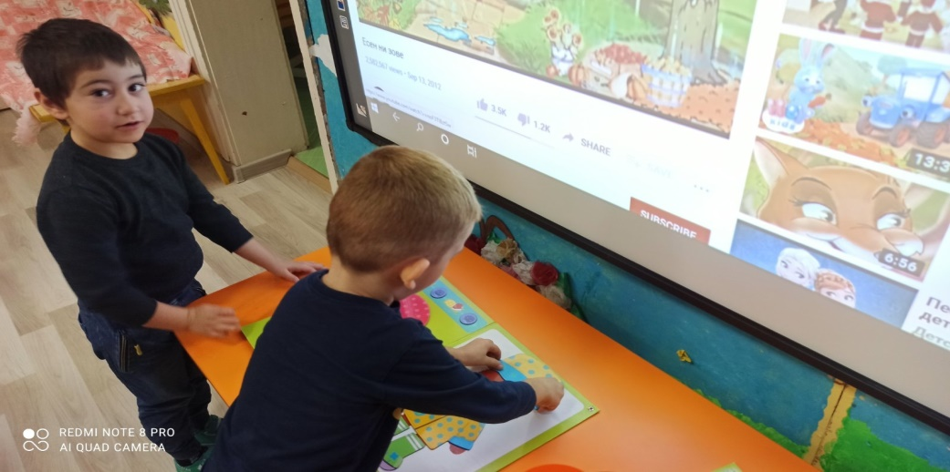
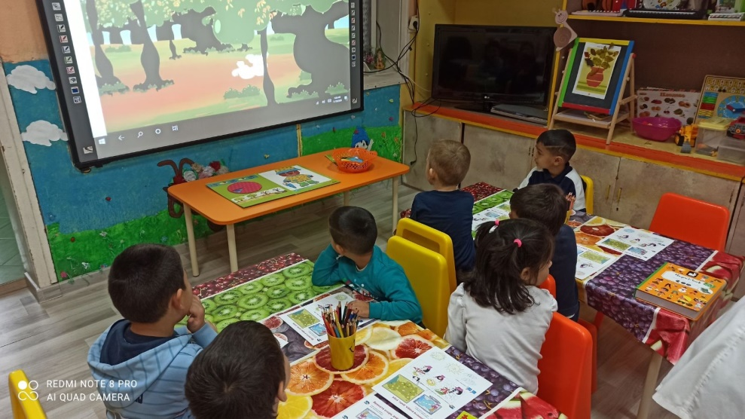
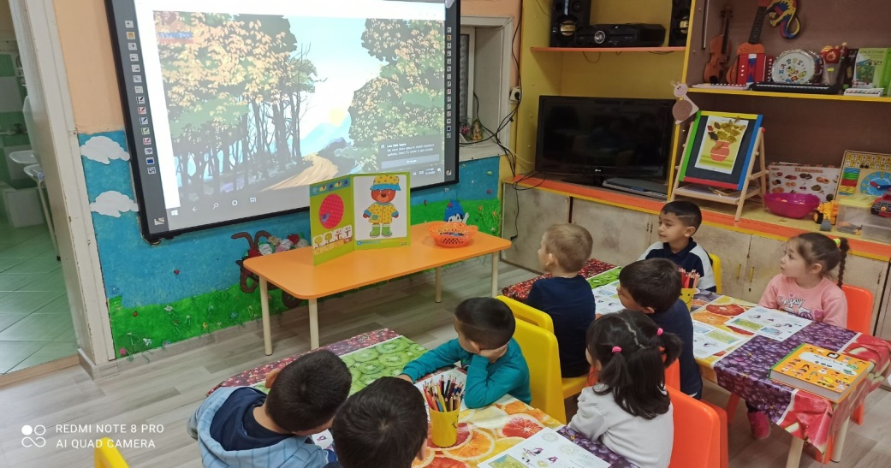
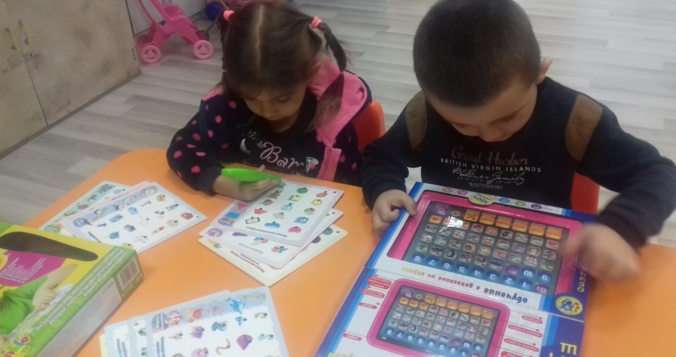
6. ВЪЛШЕБСТВАТА НА ДИГИТАЛНИТЕ ТЕХНОЛОГИИ
Проект BG05M2ОP001-3.005-0004 „Активно приобщаване в системата на предучилищното образование“, финансиран от Оперативна програма „Наука и образование за интелигентен растеж“, съфинансирана от Европейския съюз чрез Европейските структурни и инвестиционни фондове.

Slide 13
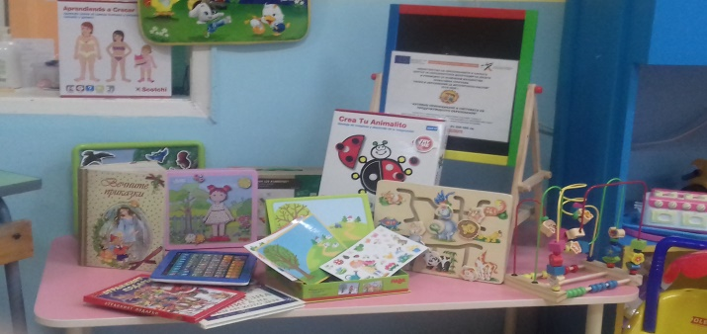
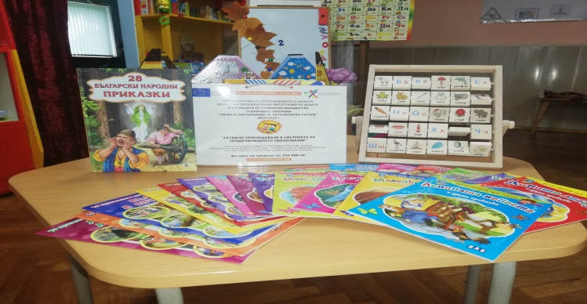
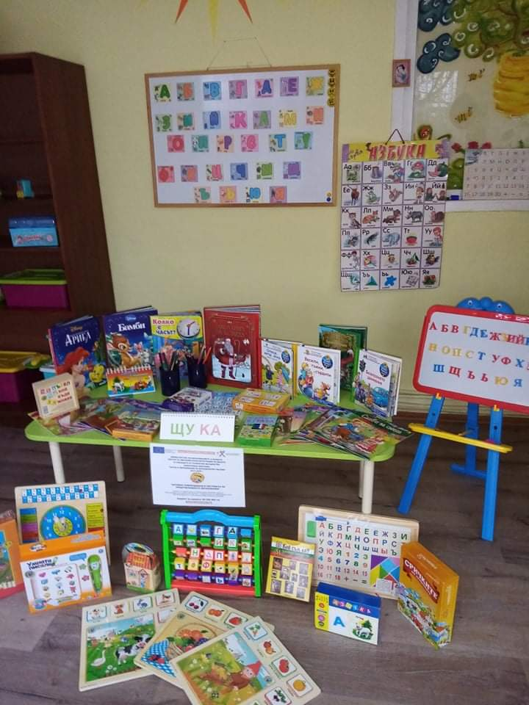
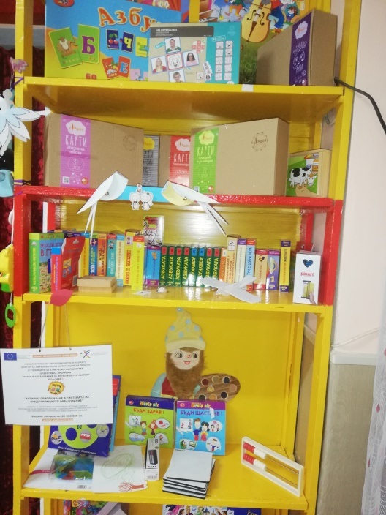
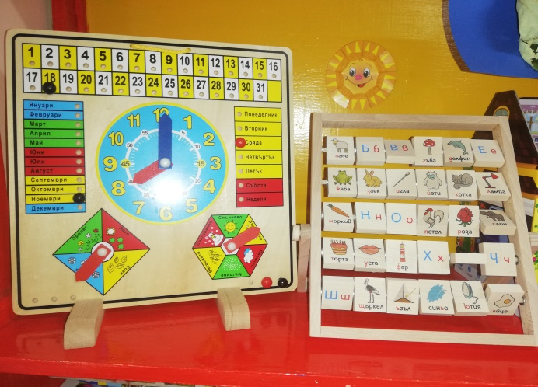
7. РАЗНООБРАЗИЕТО ОТ ДИДАКТИЧНИ МАТЕРИАЛИ И ИГРИ ПРОВОКИРА И МОТИВИРА ДЕЦАТА
Проект BG05M2ОP001-3.005-0004 „Активно приобщаване в системата на предучилищното образование“, финансиран от Оперативна програма „Наука и образование за интелигентен растеж“, съфинансирана от Европейския съюз чрез Европейските структурни и инвестиционни фондове.

Slide 14
ЧРЕЗ ДОПЪЛНИТЕЛНАТА РАБОТА ПО БЪЛГАРСКИ ЕЗИК С НАД 80 ДЕЦА,
УСПЯХМЕ ДА ПОСТИГНЕМ:
подобрявяне на говорните и комуникативни умения;
разгръщане на речниковия запас;
подобряване на артикулирането на звуковете и граматически правилния изказ на децата;
формиране на положително отношение към книгата;
развиване на фината моторика;
развиване на творческите заложби, мисленето и паметта;
развиване на детската емоционалност и емпатия;
подобряване на волевото внимание и концентрацията;
систематизиране знанията за българския език;
значително обогатяване на набора от дидактични материали.
Проект BG05M2ОP001-3.005-0004 „Активно приобщаване в системата на предучилищното образование“, финансиран от Оперативна програма „Наука и образование за интелигентен растеж“, съфинансирана от Европейския съюз чрез Европейските структурни и инвестиционни фондове.

Slide 15
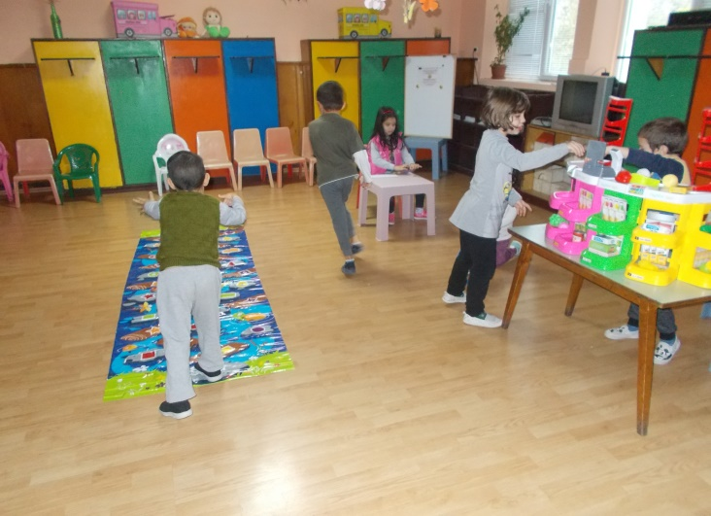
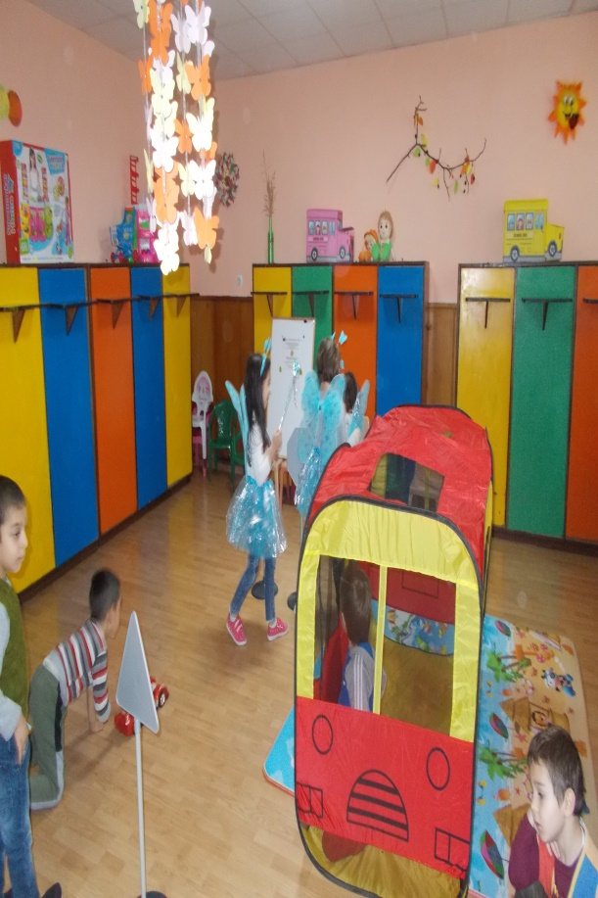
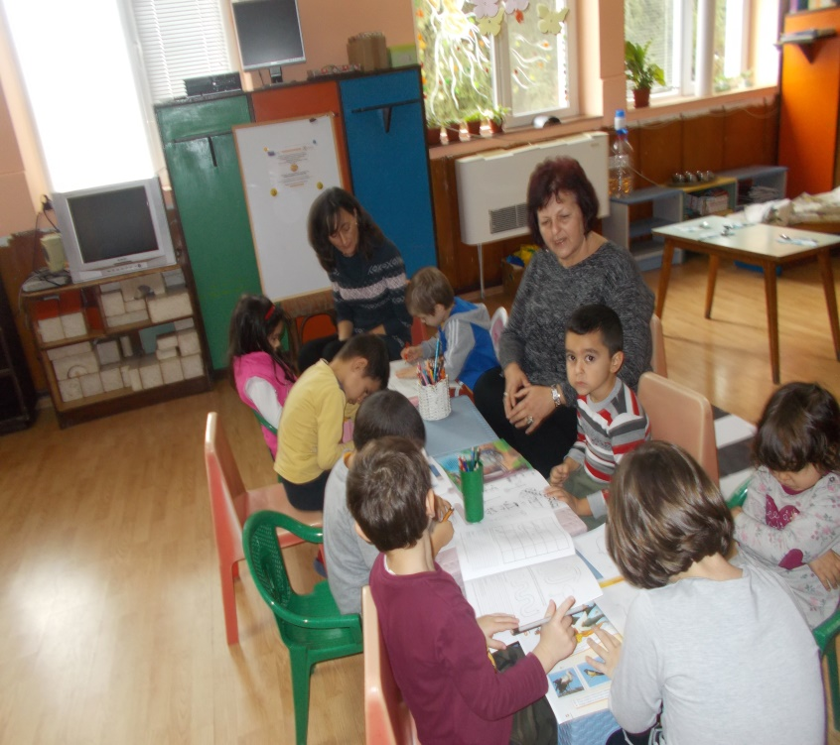
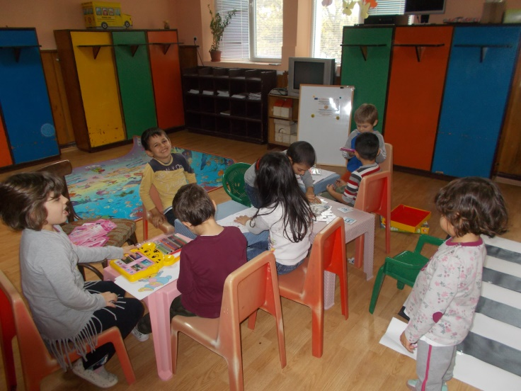
ДЕЦАТА ОТ БАЗА „ ЩАСТЛИВО ДЕТСТВО“ С. ЗГАЛЕВО
Проект BG05M2ОP001-3.005-0004 „Активно приобщаване в системата на предучилищното образование“, финансиран от Оперативна програма „Наука и образование за интелигентен растеж“, съфинансирана от Европейския съюз чрез Европейските структурни и инвестиционни фондове.

Slide 16
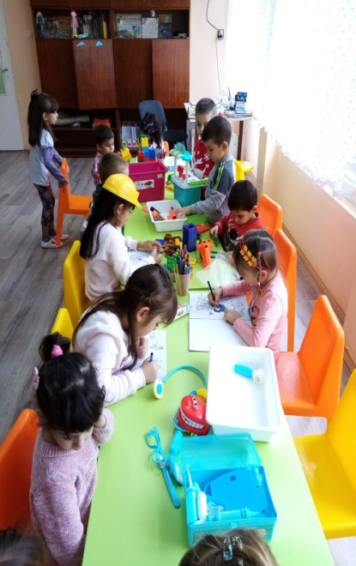
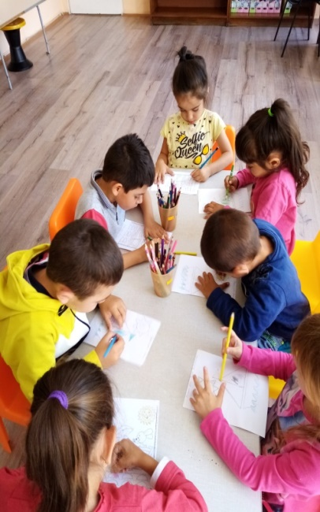
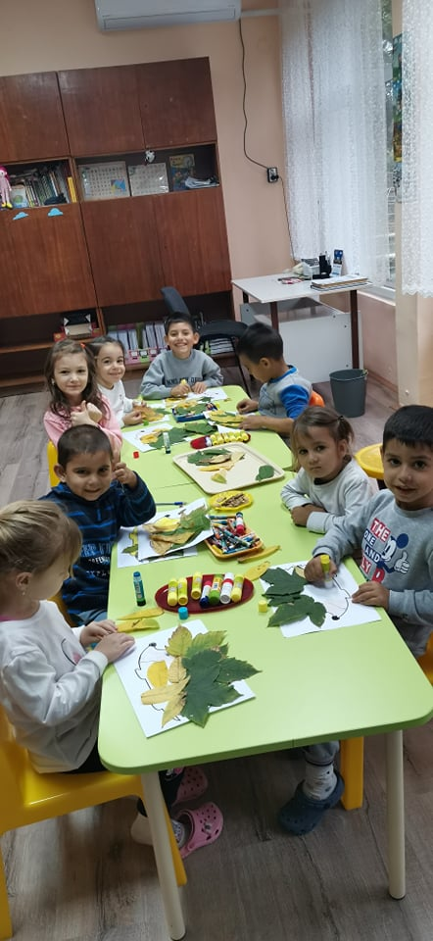
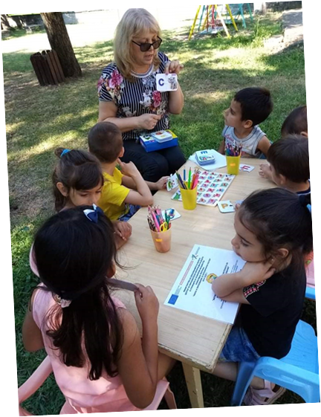
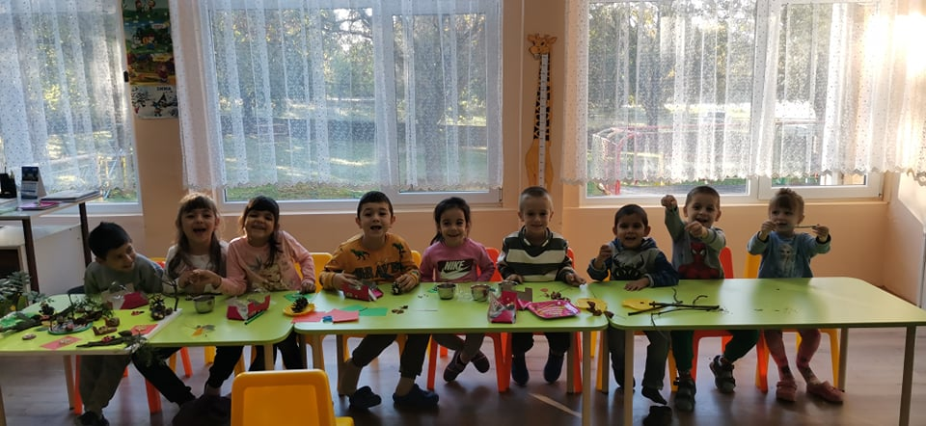
ДЕЦАТА ОТ БАЗА „ ДЕТЕЛИНА“ С. ВЪЛЧИТРЪН
Проект BG05M2ОP001-3.005-0004 „Активно приобщаване в системата на предучилищното образование“, финансиран от Оперативна програма „Наука и образование за интелигентен растеж“, съфинансирана от Европейския съюз чрез Европейските структурни и инвестиционни фондове.

Slide 17
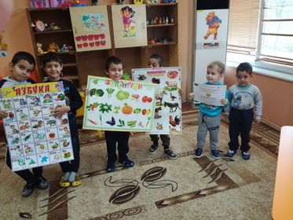
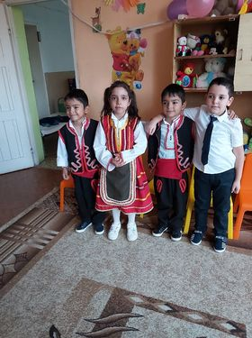
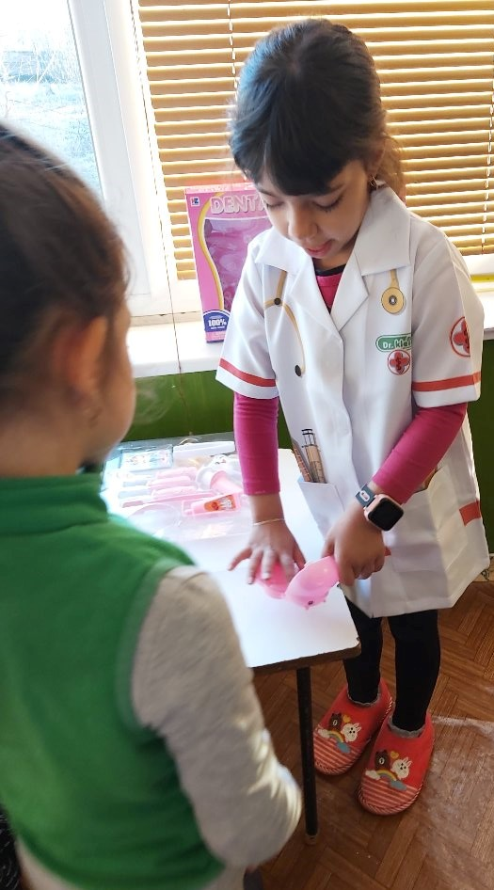
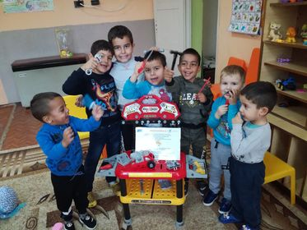
ДЕЦАТА ОТ БАЗА „ ЗДРАВЕЦ“ С. ОДЪРНЕ
Проект BG05M2ОP001-3.005-0004 „Активно приобщаване в системата на предучилищното образование“, финансиран от Оперативна програма „Наука и образование за интелигентен растеж“, съфинансирана от Европейския съюз чрез Европейските структурни и инвестиционни фондове.

Slide 18
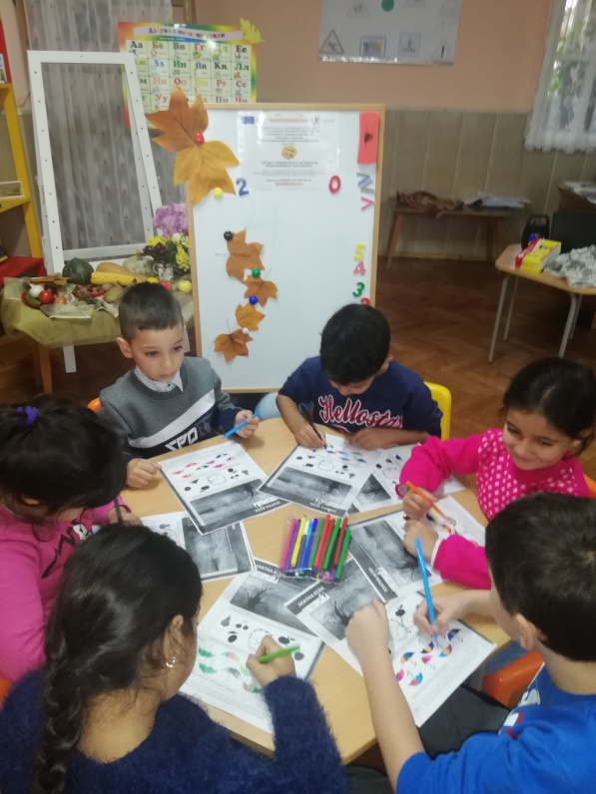
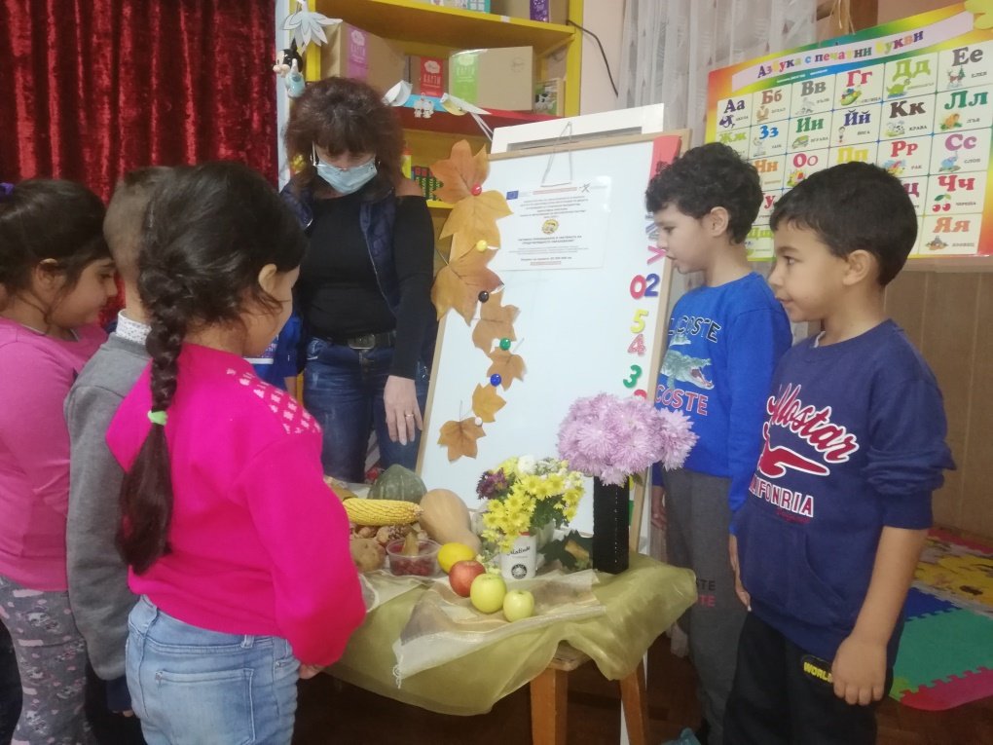
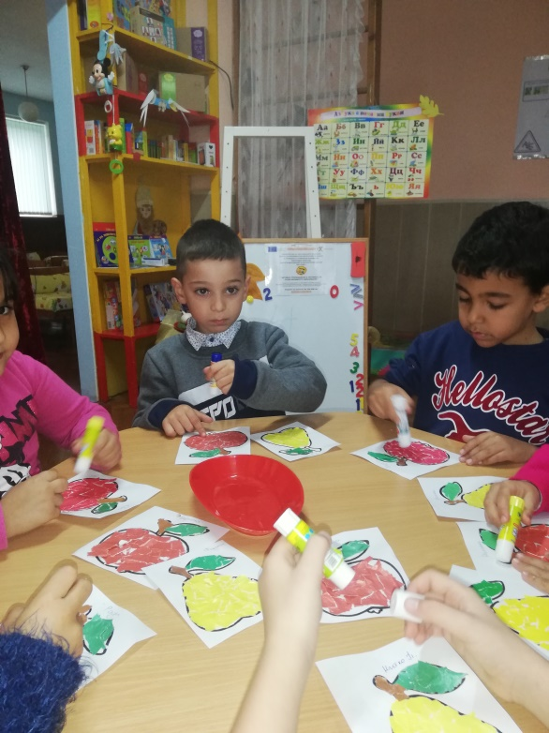
ДЕЦАТА ОТ БАЗА „ ЩУРЧЕ“ С. КАМЕНЕЦ
Проект BG05M2ОP001-3.005-0004 „Активно приобщаване в системата на предучилищното образование“, финансиран от Оперативна програма „Наука и образование за интелигентен растеж“, съфинансирана от Европейския съюз чрез Европейските структурни и инвестиционни фондове.

Slide 19
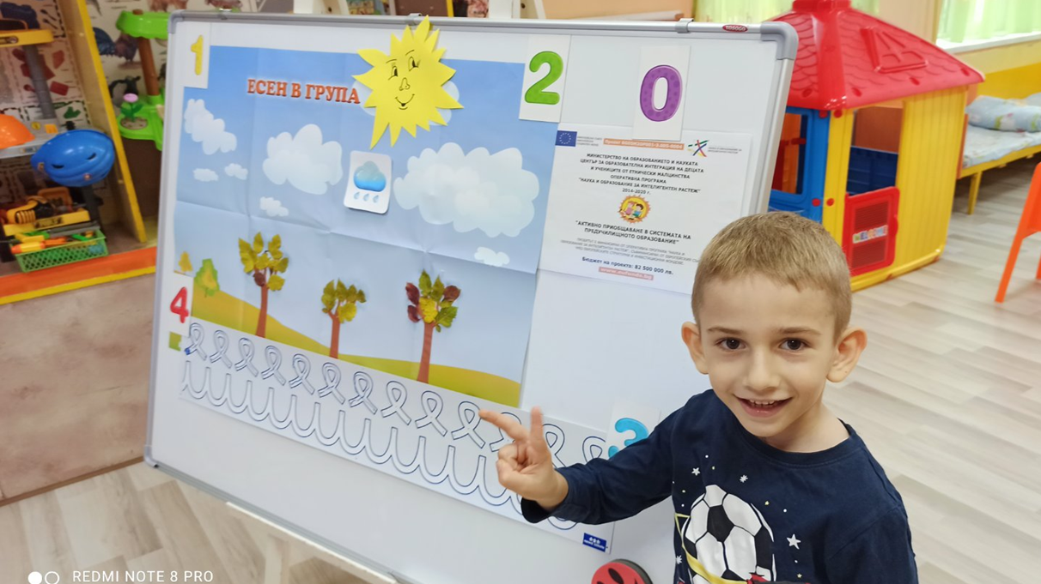
След добре свършена работа – усмихнати детски очи
Проект BG05M2ОP001-3.005-0004 „Активно приобщаване в системата на предучилищното образование“, финансиран от Оперативна програма „Наука и образование за интелигентен растеж“, съфинансирана от Европейския съюз чрез Европейските структурни и инвестиционни фондове.

